Slide 1
Муниципальное автономное образовательное учреждение № 242 «Детский сад общеразвивающего вида» 650070 г.Кемерово, пер. Щегловский 18 т.: 8(3842) 31-42-45 е-mail: sadik-ostrovok@yandex.ru
ОТЧЁТ О МЕРОПРИЯТИЯХ В РАМКАХ АКЦИИ «ДНИ ЗАЩИТЫ ОТ ЭКОЛОГИЧЕСКОЙ ОПАСНОСТИ»

Slide 2
Муниципальное автономное образовательное учреждение № 242 «Детский сад общеразвивающего вида» 650070 г.Кемерово, пер. Щегловский 18 т.: 8(3842) 31-42-45 е-mail: sadik-ostrovok@yandex.ru
УТВЕРЖДАЮ
Заведующая МАДОУ №242
_________Е.В.Шитикова
ПЛАН МЕРОПРИЯТИЙ В РАМКАХ АКЦИИ
«ДНИ ЗАЩИТЫ ОТ ЭКОЛОГИЧЕСКОЙ ОПАСНОСТИ» В МАДОУ №242
«ДЕТСКИЙ САД ОБЩЕРАЗВИВАЮЩЕГО ВИДА»
Кемерово 2013

Slide 3
21 марта - День Земли
№ | Мероприятие | Сроки | Цели и задачи | Ответственные
1. | НОД «День Земли» | 18.03.2013 | Познакомить дошкольников с историей возникновения праздника. | ПДО по экологии
2. 3. 4. | Оформление стенгазеты Посев семян садовых растений Анкетирование родителей | 15.03- 21.03 21.03 15.03- 21.03 | Оформить стенгазету с пожеланиями детей нашей планете. Обеспечить психолого-педагогическое информирование родителей; Выращивание рассады для оформления участков на территории детского сада. Выявить отношение родителей к сохранению чистой экологической среды. | воспитатели Ст. воспитатель

Slide 4
22 марта – День воды
1. | Эксперименталь- ная деятельность «Знакомство со свойствами воды» | 22.03. | Познакомить со свойствами воды, показать её значение для всего живого | воспитатели
2. | НОД «Пресный водоем» | 25.03 | Познакомить с видами пресных водоемов, растениями и животными. Показать необходимость сохранять водоемы чистыми. | ПДО по экологии.
3. | Тестопластика: «Жители пресных водоемов» | 26.03 | Уточнить знания о пресноводных животных, развивать мелкую моторику рук. | воспитатели

Slide 5
1 апреля – День птиц
1. | НОД «Эти удивительные птицы». | 27.03 | Расширить знания детей о некоторых особенностях внешнего и внутреннего строения птиц. | ПДО по экологии
2. 3. | НОД «Перелетные птицы нашего края». Выставка совместного творчества детей и родителей. | 28.03 27.03-29.04. | Познакомить детей с перелетными птицами, расширить знания детей о внешнем виде, поведении и значении. Развивать чувство эмпатии к животным. Развивать и углублять сотрудничество с семьями воспитанников ДОУ . | ПДО по экологии Ст. воспитатель
4. 5. | Пластилинопластика «Скворец» «Чаепитие с жаворонками» | 29.03 | Закрепить знания детей о внешнем виде скворца, вызвать чувство удовольствия при работе, развивать мелкую моторику рук. Закрепить полученные знания. Вызвать положительные эмоции. | ПДО по экологии Макарова Е.О. Козменко О.А.

Slide 6
7 апреля – День здоровья
1. | Праздник «Фея чистоты» | 8.04 | Цель: формировать навык здорового образа жизни. | воспитатели
2. | Спортивная эстафета «Веселые старты» | 10.04 | Развивать физические способности у детей: скорость, быстрота, выносливость, ловкость. Формировать умение ориентироваться в пространстве. | Инструктор по ФИЗО.
3. | Консультация для родителей по закаливанию | 11.04 | Обогатить знания родителей о закаливании. | . воспитатели
4. | Круглый стол для родителей «Влияние взаимоотношений между родителями на психическое здоровье ребёнка. | 11.04 | Рассказать о значимости психического здоровья дошкольника как компонента его здоровья в целом. | Педагог-психолог Ст. воспитатель

Slide 7
15 апреля – День экологических знаний
1. | Викторина «Родной свой край люби и знай». | 15.04 | Закрепить знания детей о природе нашего края. | ПДО по экологии
2. | Экскурсия в зоологический музей КемГУ. | 16.04 | Познакомить с внешним видом, реальными размерами, особенностями биологии животных. | Ст. воспитатель
3. | Посещение минитеррариума при зоологическом музее КемГУ. | 16.04 | Познакомить с живыми экзотическими животными, особенностями внешнего вида и биологии. | Ст. воспитатель
4. | Встреча с «Живым уголком». | 17.04 | Содействовать формированию у детей положительного отношения к животным. | ПДО по экологии

Slide 8
19 апреля – День подснежника
1. | НОД «Первоцветы» | 19.04 | Познакомить с первоцветами нашего края. | ПДО по экологии
2. | Акция «Сохраним первоцветы» | 22.04 | Расширить знания родителей о первоцветах, обратить внимание жителей ФПК на необходимость охраны редких первоцветов. | Ст. воспитатель
 | изготовление листовок родителями с детьми |  | Привлечь родителей к совместной деятельности. | Воспитатели
 | расклеивание листовок в районе ФПК |  | Привлечь внимание общественности к сохранению природы. | Ст. воспитатель.

Slide 9
19-26 апреля – Неделя Добра
1. | Акция по сбору корма для бездомных животных, находящихся на попечении приюта г. Кемерово. | 19-26.04 | Обратить внимание родителей на проблему существования бездомных животных, вызвать желание помогать Обществу по защите животных. Сформировать у детей чувство эмпатии к животным. | Ст. воспитатель.
2. | День Доброго сердца (праздник) | 22.04 | Формировать у детей представления о вежливости, привлечь родителей к взаимодействию в воспитании моральных качеств детей. Создать атмосферу доброжелательного отношения друг к другу, радости. | Воспитатели.
3. | Когнитивное упражнение «Чаша доброты» | 26.04 | Закрепить знание понятий «добро», «доброта». Эмоциональное развитие. | Педагог-психолог

Slide 10
15 мая – Международный День семьи
1. | Спортивный праздник «Папа, мама, я- спортивная семья!» | 15.05. | Развивать Физическую культуру и нравственную сплочённость семьи. | Ст. воспитатель
2. | Посадка деревьев на территории детского сада | 16.05 | Привлечь родителей к озеленению территории ДОУ, сплотить в совместной деятельности детей и родителей. | Ст. воспитатель.
3. | Фотовыставка «Про нас…» | 15.05-22.04 | Воспитывать чувства любви и гордости за свою семью, чувства уважения к родителям. | Воспитатели групп.

Slide 11
22 мая – Международный День биологического разнообразия
1. | НОД «Красная Книга Кемеровской области. Редкие млекопитающие». | 22.05. | Познакомить дошкольников с редкими млекопитающими и причинами их исчезновения, вызвать чувство сопереживания. | ПДО по экологии
2. 3. | Изготовление макета «Кабарга в лесу». Совместное творчество педагога и воспитанников. НОД «Красная Книга Кемеровской области. Редкие птицы». | 27.05 | Закрепить знания о жизни кабарги, развивать мелкую моторику рук воспитанников. Познакомить дошкольников с редкими птицами и причинами их исчезновения. | Воспитатели ПДО по экологии.
4. 5. 6. | НОД «Красная Книга Кемеровской области. Редкие растения». Пластелинопластика и лепка «Кувшинка». Оформление стенгазеты. | 29.05 29.05 22.05.-29.05 | Познакомить дошкольников с редкими растениями и причинами их исчезновения. Закрепить знания о внешнем виде кувшинки, развивать мелкую моторику рук воспитанников. Познакомить родителей с редкими животными и растениями Кемеровской области. | ПДО по экологии. Воспитатели

Slide 12
1 июня – Международный День защиты детей
1. | Праздник счастья и добра приуроченный к Дню защиты детей. | 3.06. | Дать детям дошкольного возраста элементарные знания и представления о международном празднике. Воспитывать желание проявлять творческую инициативу. | Ст. воспитатель
2. | Миникинотеатр в формате 3 D. Мультфильм «Звёздочка» | 4.06 | Расширить представления об окружающем мире, познакомить с новыми словами, явлениями, ситуациям. | Ст. воспитатель
3. | Акция ко Дню защиты детей «Пусть серое станет цветным!» | 4.06 | Создать атмосферу праздника. Сплотить детей и родителей в совместной деятельности: раскрашивание серого асфальта с помощью цветных мелков красочными рисунками. | воспитатели

Slide 13
5 июня – Всемирный День окружающей среды
1. | Кукольный театр «Как поросёнок Петя по лесу гулял» | 5.06 | Содействовать формированию у детей чувства неприятия к разрушительным действиям. Формировать у дошкольников желание сохранять чистоту в окружающем их мире. | воспитатели
2. | Оформление стенгазеты «Сохраним чистоту в природе и городе» | 3.06.-7.06. | Обратить внимание родителей и детей на отрицательные моменты поведения горожан на природе и городе. | Воспитатели групп
3. | Акция «За чистоту в природе и городе»: изготовление листовок «Нет мусору» расклеивание листовок на остановочных павильонах в районе ФПК | 10.06-14.06 | Привлечь родителей к совместной деятельности. Привлечь внимание общественности к сохранению чистоты в городе. | воспитатели

Slide 14
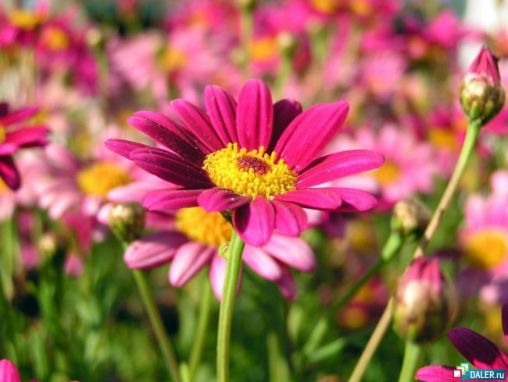
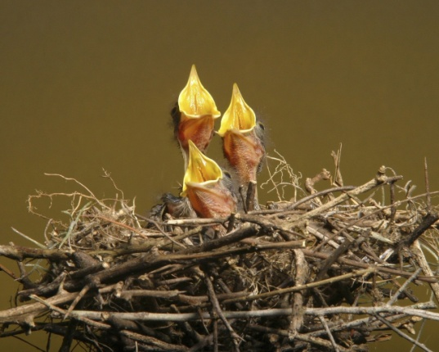
Чтоб цветы в лесу цвели,
Всю весну и лето
Мы не будем собирать
Их больших букетов.
Если птенчик из гнезда
Выпорхнул до срока,
Мы поможем, не беда,
Не трещи, сорока.
Хоть и вредный мухомор,
Мы его не тронем.
Вдруг понадобиться он
Жителю лесному.
Хрупкий домик муравья
Надо тоже охранять.
Обязательно он должен
За заборчиком стоять.
Давайте, дошколята, природу охранять!
О ней ни на минуту не надо забывать.
Ведь цветы, леса, поля и речки,
Это все для нас навечно!

